Slide 1
Plan
Demo
Problemstilling
Udfordringer
Muligheder
Systemet
Datamodel
Arkitektur
Evaluering

Slide 2
Demo
Udsnit af systemet - tagging

Slide 3
Problemstilling
Udfordrende at søge i information
Information retrieval - forskningsområde
Udfordring – information er kompleks
Lyd
Video
Fritekst
Information – eksformation (Tor Nørretranders)
Åbent system
Mange opskriftssites lukkede
Intelligent homes
Synergieffekt

Slide 4
Muligheder - Berigelse af resourcer
Tags
Meta
Semantic web
Ontologi
Web 2.0 – flickr – del.icio.us
Tags er information
Derfor tags på tags
Notes:
...eksemplifisere

Slide 5
Systemet - Opskriftssamling
Madopskrifter som eksempel
Andre typer “opskrifter”
Have
Bil
Hus
Alt hvor man har en fremgangsmåde og materiale

Slide 6
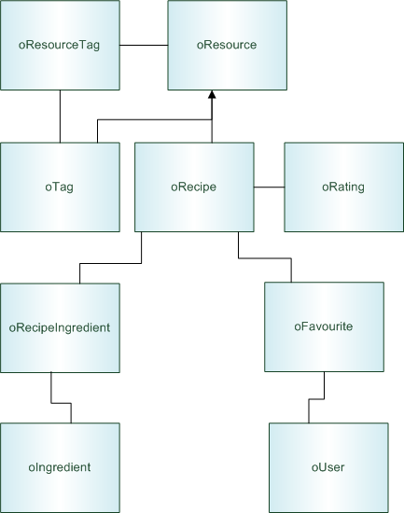
Datamodel

Slide 7
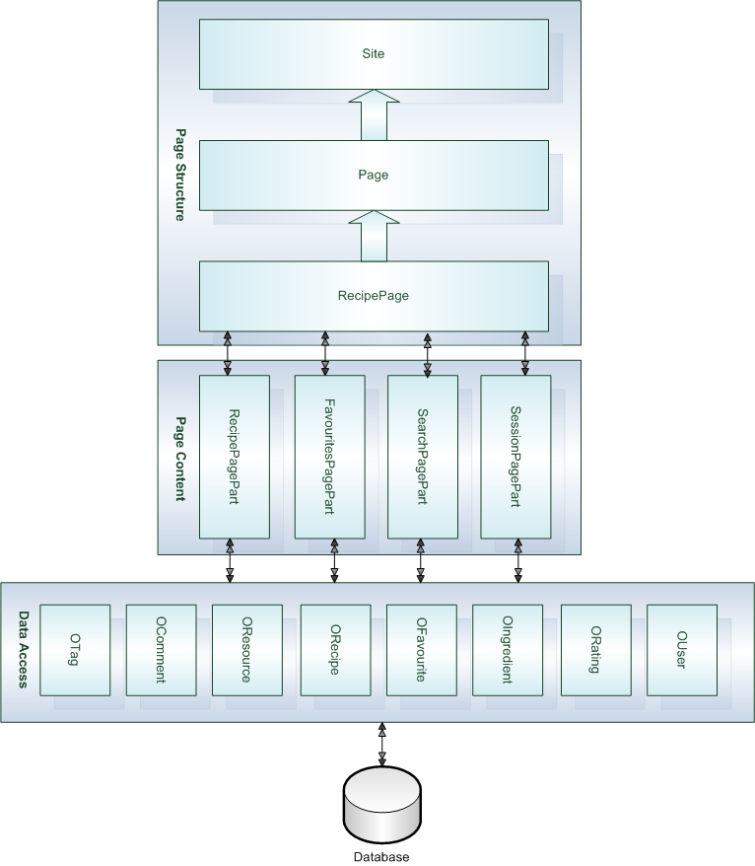
Arkitektur
Notes:
Side 5

Slide 8
Evaluering
Strukturen
Arv
PageParts
Interface
Arv i databasen
Positivt når man skal tagge en resource
Besværlig select
Views
Tag på tags
Vægtning
Eks v = 0,8 ^{n} n = [0.. +]
Eller variabel vægtning efter
hvor ofte et tag er tildelt
Ontologi
Eksformation
Ko
Mejeriprodukt
Mjölk
Milch
Mælk
Warm milk

